Slide 1
Έλεγχος δικτύου
Notes:
[Sources]
- Πρότυπο: A4.M2 Πολυμέσα-Ήχος(2).pptx
[/Sources]

Slide 2
Τι είναι το υποδίκτυο;
Υποδίκτυο (subnet) είναι μια ομάδα συσκευών που έχουν το ίδιο τμήμα δικτύου στη διεύθυνση IP τους.
Μάσκα 255.255.255.0 (/24): τα πρώτα τρία μέρη της IP δείχνουν το δίκτυο.
255 = κοινό μέρος για όλες τις συσκεύες
0 = διαφορετικό
Συσκευή | IP Address | Δίκτυο (/24) | Σχέση με Η/Υ Α
Η/Υ Α | 192.168.1.10 | 192.168.1.0 | Σημείο αναφοράς
Η/Υ Β | 192.168.1.25 | 192.168.1.0 | Ίδιο υποδίκτυο
Εκτυπωτής | 192.168.1.200 | 192.168.1.0 | Ίδιο υποδίκτυο
Laptop | 192.168.2.10 | 192.168.2.0 | Διαφορετικό υποδίκτυο
Οι 192.168.1.10 και 192.168.1.25 επικοινωνούν στο ίδιο υποδίκτυο. Για επικοινωνία με την 192.168.2.10 χρειάζεται router ή Default Gateway.
Notes:
[Sources]
- Θεωρία και Φύλλο Εργασίας A.5.M2, σχολικά βιβλία Πληροφορικής Α΄ Λυκείου
[/Sources]

Slide 3
DNS Server
Ο DNS Server αντιστοιχίζει το όνομα μιας ιστοσελίδας με τη διεύθυνση IP του server της.
DNS Server
Βρίσκει την αντιστοιχία:
www.example.com
93.184.216.34
Υπολογιστής
www.example.com
1. Ποια είναι η IP; →
Web Server
93.184.216.34
3. Σύνδεση
με την IP →
← 2. Η IP είναι
93.184.216.34
Απλοποιημένο παράδειγμα
Χωρίς DNS, ο χρήστης θα έπρεπε να θυμάται την IP Address κάθε ιστοσελίδας.
Notes:
[Sources]
- Θεωρία και Φύλλο Εργασίας A.5.M2, σχολικά βιβλία Πληροφορικής Α΄ Λυκείου
[/Sources]

Slide 4

Εντολές ελέγχου
A.5.M2 | Θεωρία
ipconfig
Εμφανίζει IP Address, Subnet Mask και Default Gateway.
nslookup
Ελέγχει τις ρυθμίσεις DNS στον υπολογιστή μας
ping
Ελέγχει αν ένας προορισμός απαντά μέσω του δικτύου.
tracert
Παρουσιάζει τους ενδιάμεσους routers μέχρι τον προορισμό.
Notes:
[Sources]
- Τετράδιο Εργασιών Πληροφορικής Α΄ Λυκείου, A.5.M2, Δραστηριότητες Εμπέδωσης, σελ. 87–89
- Σημειώσεις Πληροφορικής Α΄ Λυκείου, ενότητα Α.5
[/Sources]

Slide 5
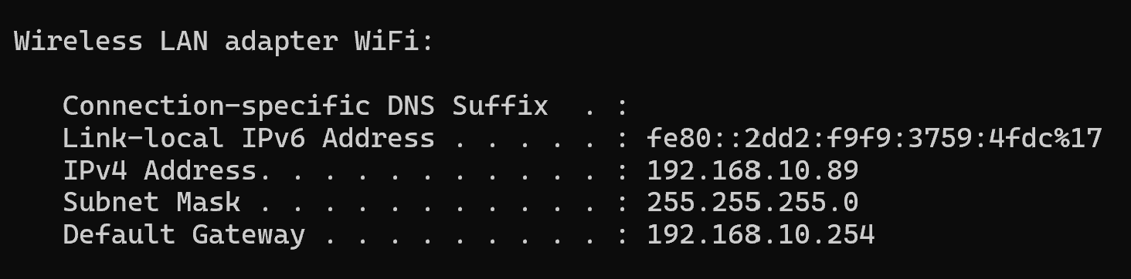
Ipconfig(διαγνωσή προβλημάτων)
Οι εντολές εμφανίζουν τις ρυθμίσεις δικτύου του υπολογιστή στα Windows. Δεν αλλάζουν καμία ρύθμιση.
ipconfig βασικές πληροφορίες
ipconfig /all πλήρης ανάλυση
Χρήση: έλεγχος αν ο υπολογιστής έχει σωστή IP, μάσκα, gateway και DNS.
Notes:
[Sources]
- Θεωρία και Φύλλο Εργασίας A.5.M2, σχολικά βιβλία Πληροφορικής Α΄ Λυκείου
[/Sources]

Slide 6
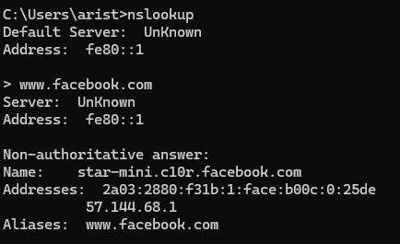
nslookup (διάγνωσή προβλημάτων)
εμφανίζει τη διεύθυνση του DNS server που θα χρησιμοποιήσει ο υπολογιστής μας
Notes:
[Sources]
- Θεωρία και Φύλλο Εργασίας A.5.M2, σχολικά βιβλία Πληροφορικής Α΄ Λυκείου
[/Sources]

Slide 7
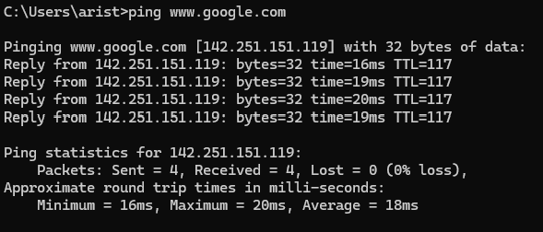
ping (διαγνωσή προβλημάτων)
Το ping στέλνει μικρά δοκιμαστικά πακέτα και περιμένει απάντηση από τον προορισμό.
ping 192.168.1.1 έλεγχος του τοπικού router
ping 8.8.8.8 έλεγχος Internet χωρίς DNS
ping www.google.com έλεγχος Internet και DNS
Notes:
[Sources]
- Θεωρία και Φύλλο Εργασίας A.5.M2, σχολικά βιβλία Πληροφορικής Α΄ Λυκείου
[/Sources]

Slide 8
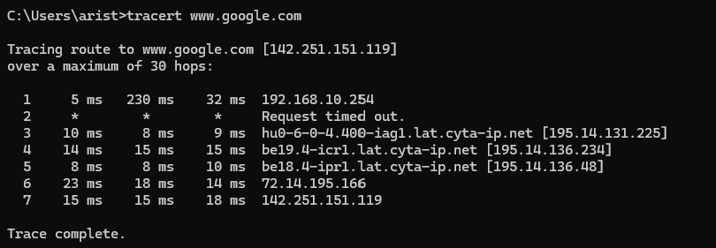
tracert (διαγνωσή προβλημάτων)
Το tracert εμφανίζει διαδοχικά τους routers, δηλαδή τα hops, που περνά η κίνηση μέχρι τον προορισμό.
tracert www.google.com
Χρήση: όταν το ping αποτυγχάνει ή είναι αργό, ελέγχουμε σε ποιο hop αρχίζει η καθυστέρηση.
Notes:
[Sources]
- Θεωρία και Φύλλο Εργασίας A.5.M2, σχολικά βιβλία Πληροφορικής Α΄ Λυκείου
[/Sources]

Slide 9

Έλεγχος προβλημάτων
A.5.M2 | Θεωρία
Φυσική σύνδεση
Ελέγχουμε καλώδια, θύρες, φωτεινές ενδείξεις και ασύρματη σύνδεση.
Ρυθμίσεις
Ελέγχουμε την IP Address, τη μάσκα και το Default Gateway.
Δοκιμές
Δοκιμάζουμε επικοινωνία πρώτα με τον router και έπειτα με απομακρυσμένο προορισμό.
Notes:
[Sources]
- Τετράδιο Εργασιών Πληροφορικής Α΄ Λυκείου, A.5.M2, Δραστηριότητες Εμπέδωσης, σελ. 87–89
- Σημειώσεις Πληροφορικής Α΄ Λυκείου, ενότητα Α.5
[/Sources]

Slide 10
Δραστηριότητες Εμπέδωσης
A.5.M2
Να απαντηθούν
Οι ερωτήσεις 5–12 του Φύλλου Εργασίας A.5.M2.
Notes:
[Sources]
- Τετράδιο Εργασιών Πληροφορικής Α΄ Λυκείου, A.5.M2, Δραστηριότητες Εμπέδωσης, σελ. 87–89
- Σημειώσεις Πληροφορικής Α΄ Λυκείου, ενότητα Α.5
[/Sources]

